Slide 1


Slide 2

INTEGRIDAD EN LA
GESTIÓN ADMINISTRATIVA
GILBER FAUSS G.
SECRETARIO NACIONAL LADP

Slide 3

INTRODUCCIÓN
¿Qué aprenderemos en este módulo?
1.1 La crisis de integridad en la administración a nivel mundial.
1.2 La definición de la administración desde el enfoque académico y Bíblico
1.3 La integridad en la administración eclesiástica.
1.4 Casos prácticos de la integridad en la gestión.
1.5 La integridad y el impacto en la obra de Dios
2. ¿Qué va a necesitar para rendir la evaluación?
2.1 Repasar el tema VI del libro “Integridad en la Vida del Ministro” ECAM 2025
2.2 Analizar el video Integridad en la gestión administrativa Reverendo Ricardo Castillo.

Slide 4
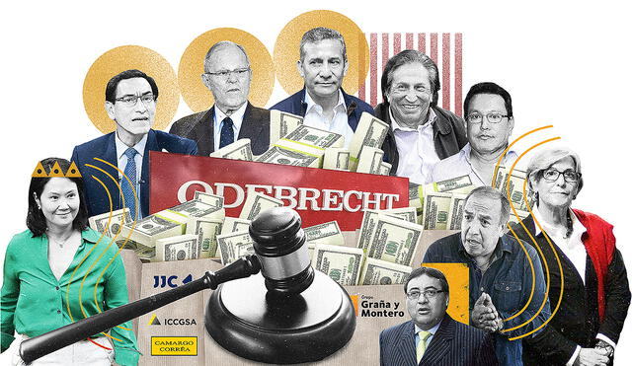
LA INTEGRIDAD EN CRISIS
La integridad administrativa: un desafío global.
Es un cáncer que no respeta culturas, nivel social o económico; y que atraviesa todas las áreas de la actividad humana.
Ejemplos Globales:
  Operación Lava Jato, con origen en Brasil
  (Odebrecht, afectó una docena de países de
  América Latina).

Slide 5
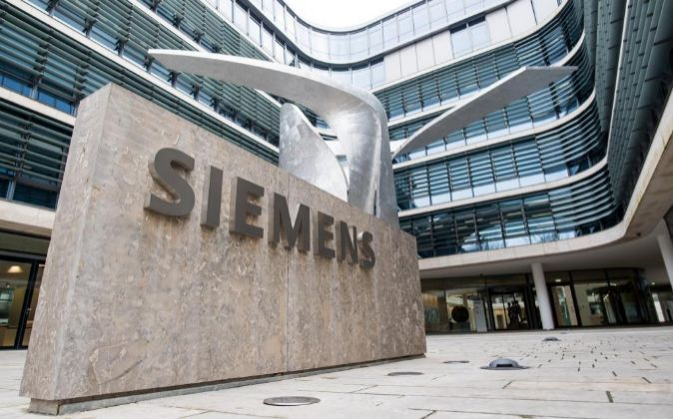
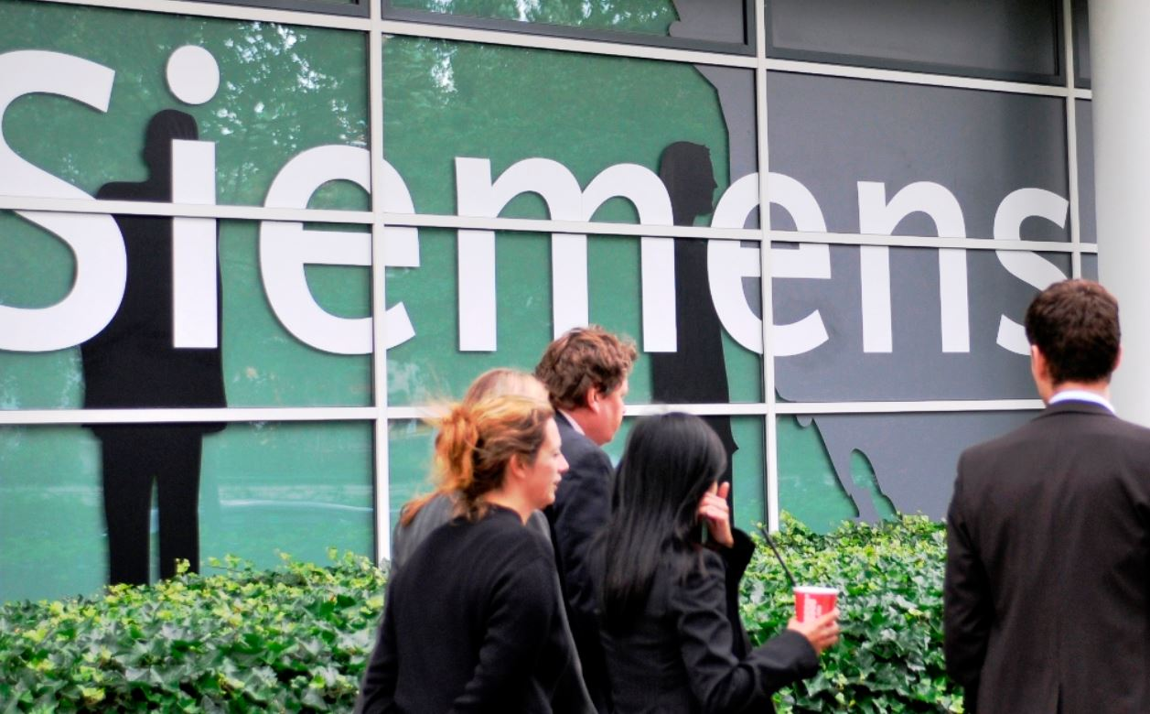

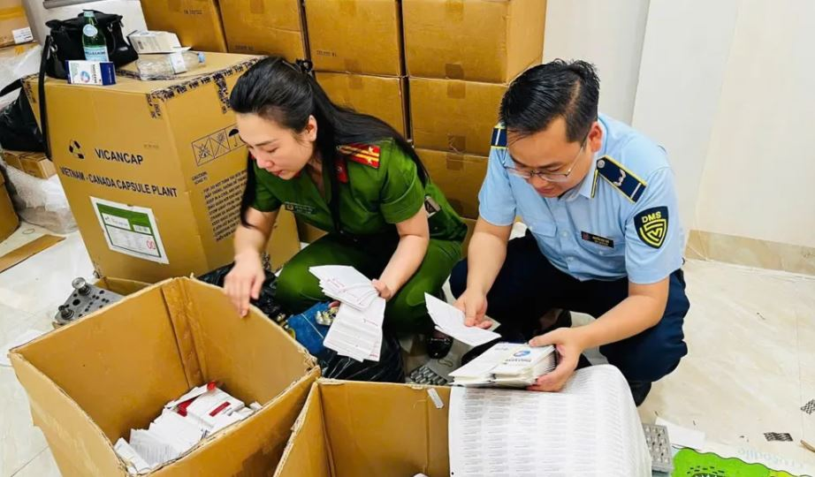
  Escándalos de la empresa alemana Siemens (Argentina, Nigeria, Rusia).
  Robo de medicamentos y desvío de fondos (Togo, Vietnam).
LA INTEGRIDAD EN CRISIS

Slide 6
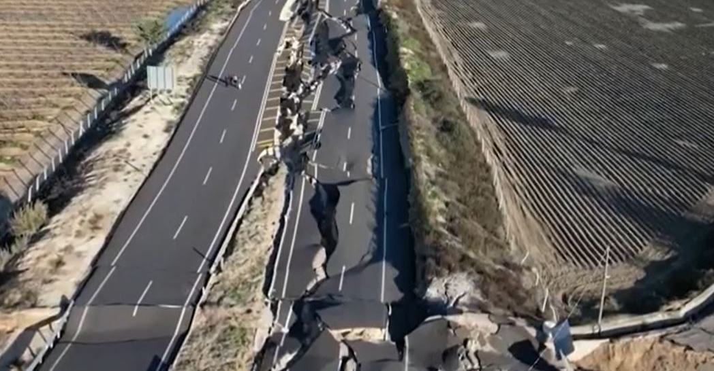
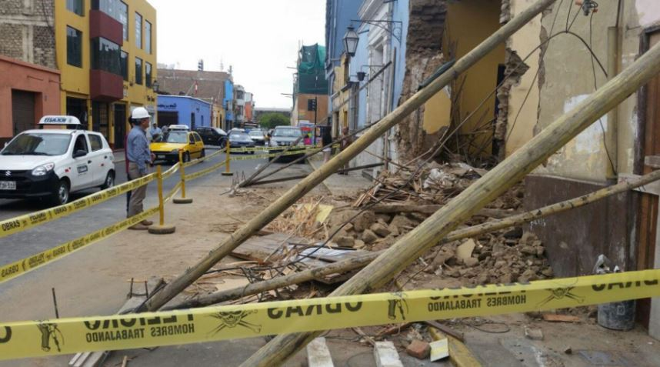
CONSECUENCIAS DE LA FALTA DE INTEGRIDAD
Servicios públicos en mal estado: Fondos desviados, infraestructura deficiente, calidad de vida afectada.
Pérdida de confianza:
  En instituciones y democracia.
  Distanciamiento y desilusión ciudadana.
  Inestabilidad social y crisis de gobernabilidad.
  Instalación de una cultura de corrupción.

Slide 7
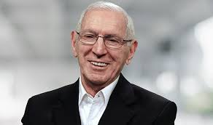
¿QUÉ ENTENDEMOS POR ADMINISTRACIÓN?
Definición:
Idalberto Chiavenato
"Proceso de planear, organizar, dirigir y controlar el empleo de los recursos para conseguir objetivos con eficiencia y eficacia."

Slide 8
LOS CUATRO PILARES DE LA ADMINISTRACIÓN
Planificación:
  Definir qué y cómo lograrlo.
  Visión a largo plazo y objetivos específicos.
  Ejemplo: Visión de iglesia multiplicadora de discípulos, objetivos de bautizados.
2. Organización:
  Estructurar recursos y tareas.
  Diseñar roles, responsabilidades, canales de comunicación.
  Ejemplo: Líderes de evangelismo y maestros capacitados, con asignación de recursos.

Slide 9

Los Cuatro Pilares de la Administración (Continuación)
3. Dirección:
  Motivar, guiar y supervisar al equipo.
  Liderazgo dinámico que inspira y coordina.
  Ejemplo:
  Pastores que escuchan a los maestros y
  resuelven conflictos y celebran logros.
4. Control:
  Evaluar, monitorear y ajustar.
  Verificar el progreso, medir resultados, tomar acciones correctivas.
  Ejemplo: Analizar resultados de eventos, ajustar estrategias.

Slide 10
EFICIENCIA Y EFICACIA: CLAVES DEL
ÉXITO ADMINISTRATIVO
Eficiencia:
  Hacer las cosas bien, hacer buen uso de los recursos, evitar el desperdicio.
  .
Eficacia:
  Lograr los objetivos deseados
Falta de Integridad en la administración:
Liderazgo sin plan, delegar sin capacitación ni supervisión, repetir errores.
La falta de integridad en la administración no se limita a actos corruptos o deshonestos, sino también con el trabajo negligente. Mateo 25:26-27
²Respondiendo su señor, le dijo: Siervo malo y negligente, sabías que siego donde no sembré, y que recojo donde no esparcí. Por tanto, debías haber dado mi dinero a los banqueros, y al venir yo, hubiera recibido lo que es mío con los intereses

Slide 11
LA ADMINISTRACIÓN DESDE UNA ÓPTICA BÍBLICA
La administración en la biblia adquiere una dimensión espiritual y trascendente. No es solo una tarea secular, sino adoración y obediencia a Dios. Analizaremos 2 palabras que se usan en la biblia para referirse a la administración:
Kubernetes (κυβερνήτης): Liderazgo Estratégico
1 Corintios 12:28: Y a unos puso Dios en la iglesia, primeramente apóstoles, luego profetas, lo tercero maestros, luego los que hacen milagros, después los que sanan, los que ayudan, los que administran, los que tienen don de lenguas.
"Los que administran" (piloto, gobernador, director).
Don de Dios para liderar con sabiduría y discernimiento.
Liderazgo Estratégico y Visionario: Discierne dirección divina, traza planes a largo plazo.
Guía Experta: Dirige la "nave" de la iglesia con destreza.
Integridad: Ministros atentos a la dirección divina, corrigen el rumbo y no operan en "piloto automático".

Slide 12
LA ADMINISTRACIÓN DESDE UNA ÓPTICA BÍBLICA
Oikonomos (οἰκονόμος): Mayordomía Fiel
1 Corintios 4:1-2: 4 Así, pues, téngannos los hombres por servidores de Cristo, y administradores de los misterios de Dios. Ahora bien, se requiere de los administradores, que cada uno sea hallado fiel.
"Administradores" (mayordomos).
Dios es el Dueño Absoluto de Todo: No somos propietarios, solo administradores.
Confianza Temporal y Responsabilidad Sagrada:
Gestionar los recursos de Dios para su gloria y su Reino.
Rendición de Cuentas Ineludible: Todos rendiremos cuentas a Dios por nuestra administración.
2 Corintios 5:10 Porque es necesario que todos nosotros comparezcamos ante el tribunal de Cristo, para que cada uno reciba según lo que haya hecho mientras estaba en el cuerpo, sea bueno o sea malo.
Integridad: Radical diligencia y transparencia absoluta.

Slide 13
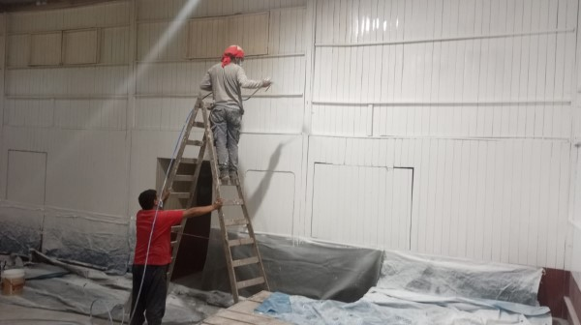
LA INTEGRIDAD EN LA PRÁCTICA:
CASOS EN LA IGLESIA
1. Titularidad de Bienes:
¿Propiedades de la Iglesia a nombre personal?
  Peligro: Pérdida del bien, desvío de propósito.
2. Mantenimiento y Obligaciones:
¿Descuidar pagos/mantenimiento por otras prioridades?
  Peligro: Deudas, deterioro, riesgo para congregantes.
3. Prioridades Presupuestarias:
¿Ignorar evangelización por estética/aniversarios?
  Peligro: Desvío de la Gran Comisión.

Slide 14
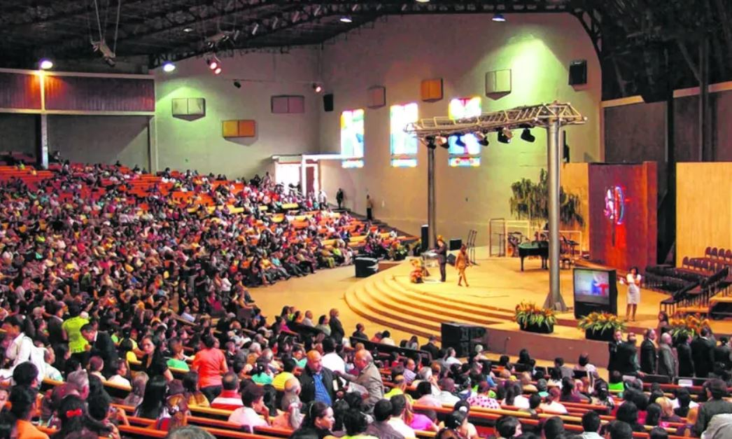
LA INTEGRIDAD EN LA PRÁCTICA:
CASOS EN LA IGLESIA
4. Evaluación y Crecimiento:
¿Actividades sin crecimiento ni evaluación?
  Peligro: Falta de control, ineficacia.
5. Transparencia en Compras:
¿Compras sin investigación ni comprobantes?
  Peligro: Mal uso de fondos, favoritismos.
6. Cumplimiento Laboral:
¿Personal sin derechos laborales?
  Peligro: Demandas, daño al testimonio.
7. Abuso de Autoridad:
¿Oportunidades solo para afines?
  Peligro: Controlismo, abuso de poder.
8. Desequilibrio Financiero:
¿Ofrenda del ministro excede 50% de ingresos?
  Peligro: Propósitos de la iglesia comprometidos.

Slide 15

CULTIVANDO LA INTEGRIDAD EN LA ADMINISTRACIÓN ECLESIÁSTICA
“La Iglesia, un faro de luz, no es inmune a la tentación”
Formas de corrupción
  Malversación de fondos:
  Desvío de ofrendas, diezmos, donaciones para uso personal.
  Nepotismo y favoritismo: Contratación o asignación de privilegios a familiares o amigos sin el debido proceso.
  Abuso de autoridad y poder: Utilizar la autoridad y la influencia para intimidar, manipular o explotar al personal o voluntariado.
  Falta de transparencia y rendición de cuentas: Ausencia de informes financieros claros y periódicos.
  Conflicto de intereses: Toma de decisiones que beneficia los intereses personales o familiares.
El siervo de Dios:
Alerta, en oración, guiado por el Espíritu Santo.

Slide 16
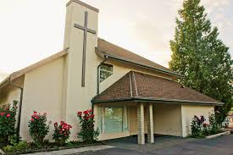
CONSECUENCIAS DE LA CORRUPCIÓN EN LA IGLESIA
Destruye la confianza y la fe:
Puede conducir a que los creyentes se alejen de la fe.
Daña el testimonio del Evangelio:
Desacredita el mensaje de Cristo ante el mundo.
Desvía recursos de la misión:
Impide que los fondos económicos y los esfuerzos se
Dirijan a los propósitos fundamentales de la obra de Dios.
Crea división y desánimo:
Genera conflictos internos y resentimientos.
Afecta la comunión y la unidad:
Se genera sospechas y desconfianza.

Slide 17
LA ADMINISTRACIÓN ECLESIÁSTICA:
UNA VOCACIÓN SAGRADA
Definición Ampliada:
  Proceso diligente, ético y fiel de administrar los recursos de Dios.
  Objetivo: Alcanzar metas del Reino con eficiencia y eficacia.
  Basada en: Mayordomía fiel (Oikonomos), liderazgo sabio (Kubernetes), transparencia, servicio desinteresado e integridad radical.
  Conscientes de la rendición de cuentas final.
Cada acto administrativo es un acto de adoración.

